Slide 1

Diagnóstico
A diretoria quer entender o comportamento das diárias praticadas na rede e a distribuição do faturamento entre as unidades. O que os dados revelam?
Existem unidades operando além de sua capacidade?
Existem unidades com performance de receita discrepante em relação às demais?
Há relação entre o RevPAR das unidades e a avaliação média dos hóspedes?
Qual região apresenta maior variabilidade no faturamento? O que isso pode indicar para a gestão comercial?

Slide 2
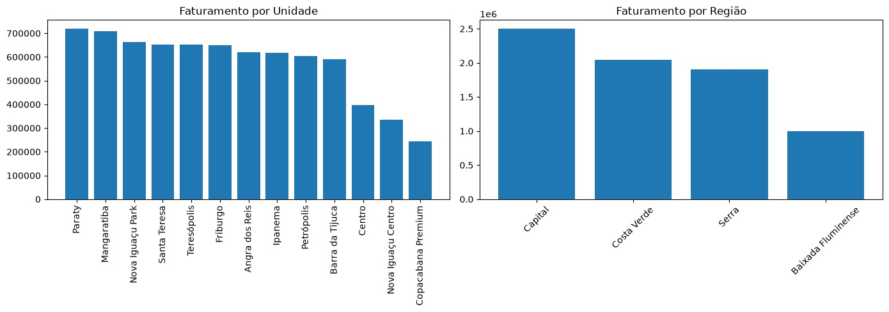
Faturamento
As unidades da Costa Verde apresentam os maiores faturamentos. Não foi identificado padrão de sazonalidade.
A região da baixada apresenta o menor faturamento do grupo. A unidade Nova Iguaçu Centro se destaca pelo faturamento muito inferior a média geral.

Slide 3
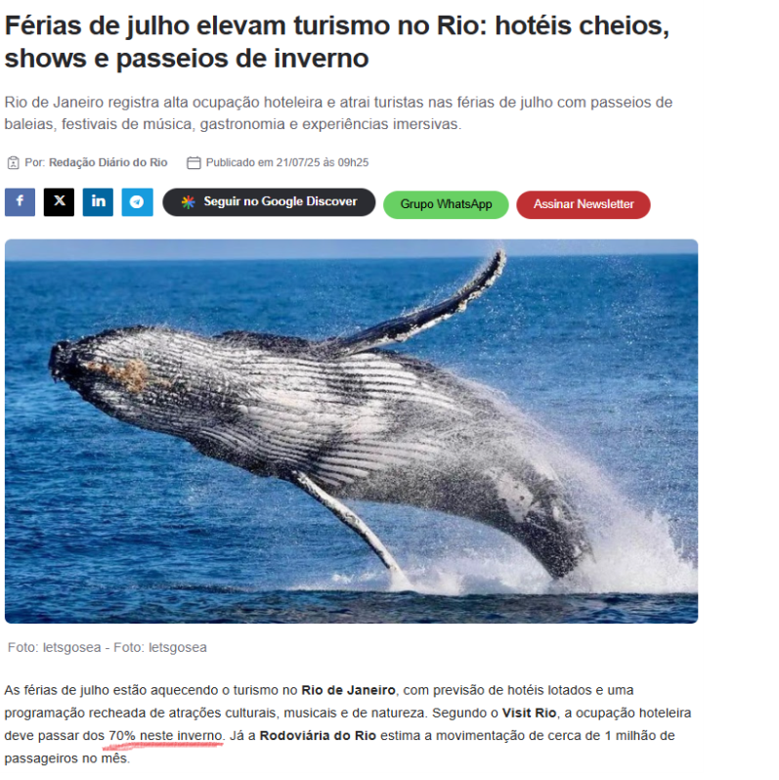
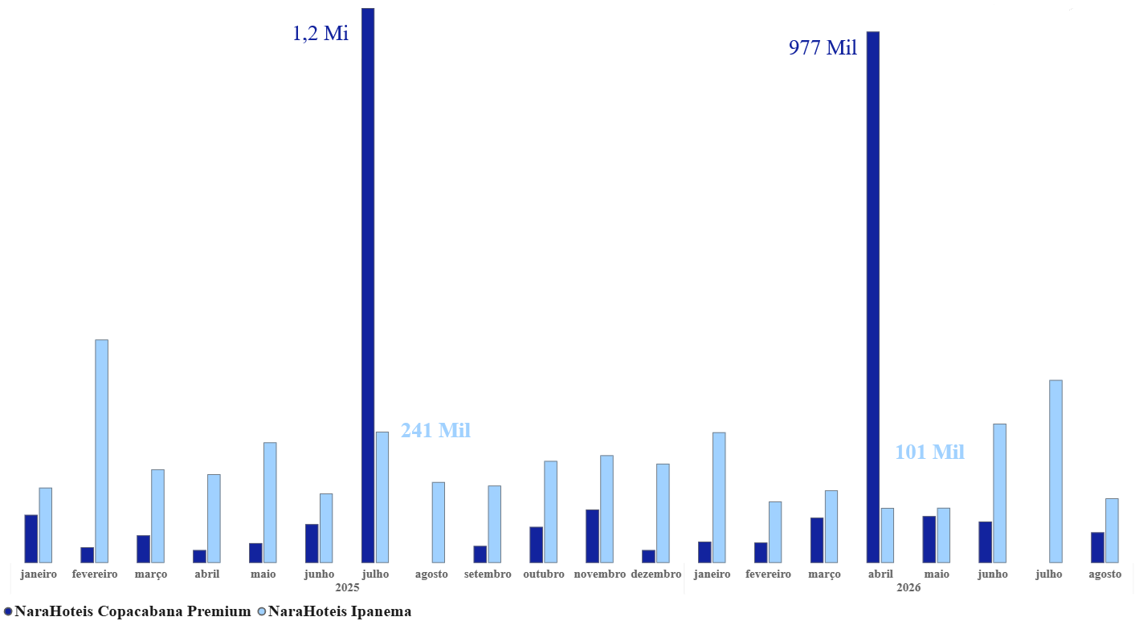

Faturamento
A recém lançada unidade Copacabana Premium apresenta faturamento baixo ao longo do ano, com picos em período de férias e grandes eventos.
Fonte:Diário do Rio 21/07/25
Fonte:Diário do Rio 15/04/26

Slide 4
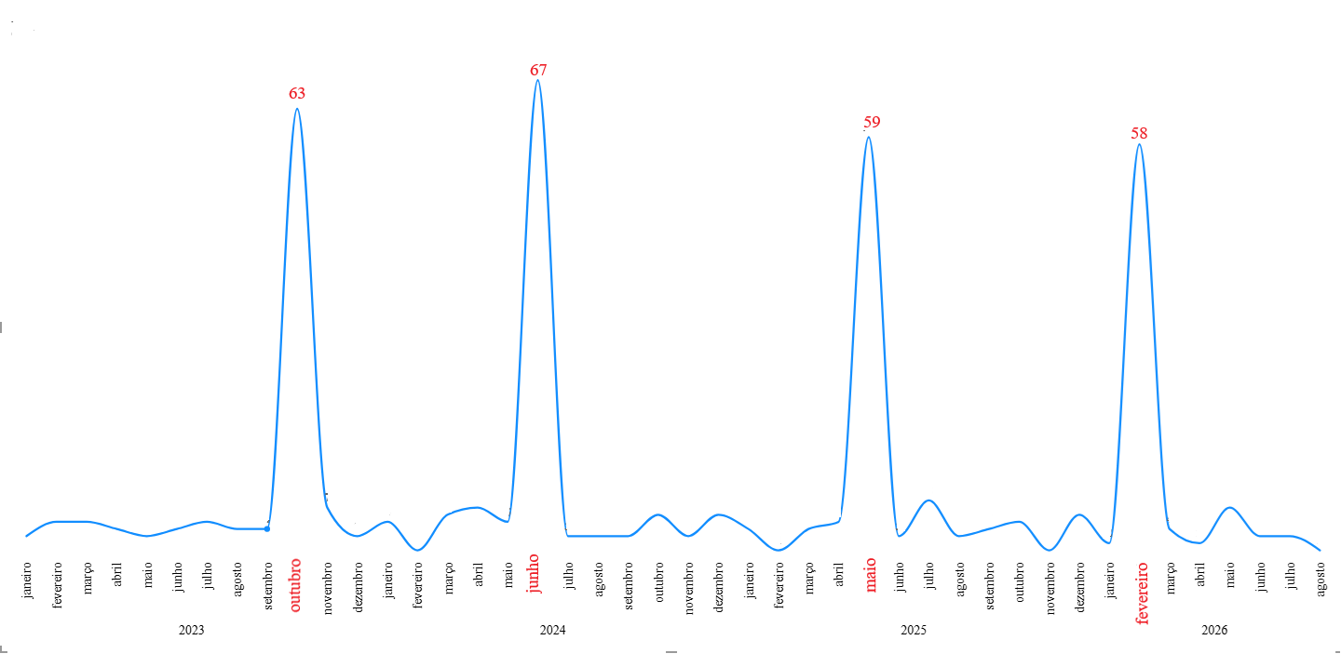
Performance
Não foi encontrado padrão de sazonalidade na maioria das unidades.
Nas unidade Nova Iguaçu Centro e Copacabana Premium, os picos de check-in ocorrem em um dia específico e não ao longo do mês.
Check-in em Nova Iguaçu Centro

Slide 5
Performance
Centro do Rio de Janeiro e Centro de Nova Iguaçu apresentam os maiores valores de overbooking.
Nos dois casos, isso ocorreu em apenas dois dias: na unidade Centro 01/04/2025 e 07/11/2025
Nova Iguaçu centro 31/05/2025 e 05/02/2026.
23 reservas excedidas
24 reservas excedidas
Excesso de hospedes por quarto na unidade Nova Iguaçu Centro

Slide 6
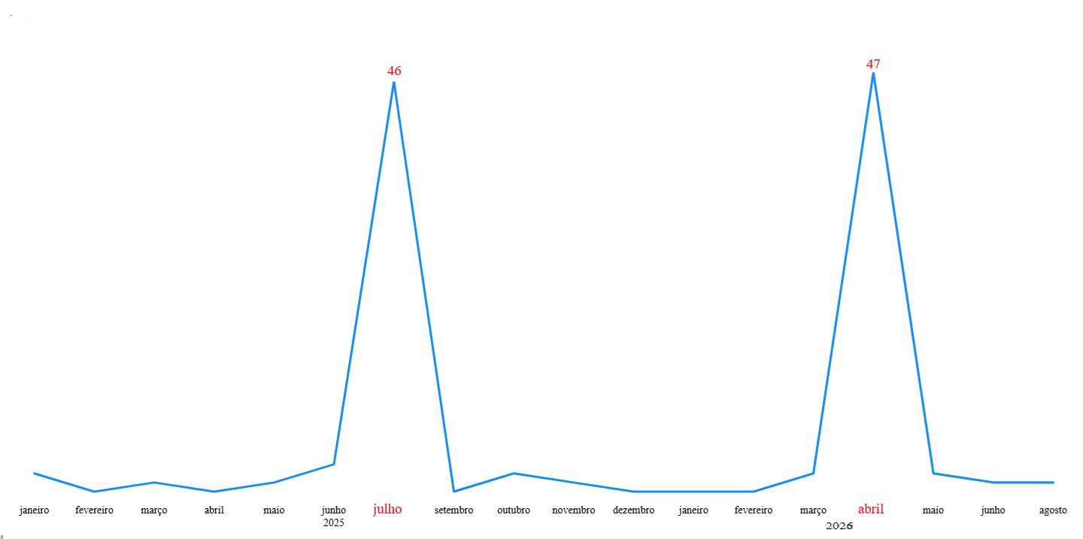
Performance
Overbooking, na maioria das unidades, não se demonstra constante ao longo dos meses, mas pontual.
Pode representar uma prática intencional ou um erro factual.
A pratica impacta na avaliação e faturamento da unidade?
Copacabana-Premium reservas excedidas

Slide 7
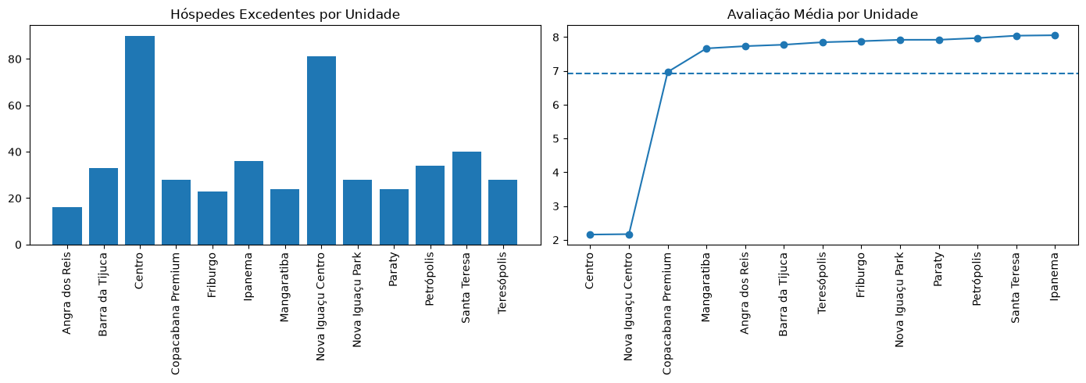
Impacto do excesso de hóspedes
Média geral de avaliação da rede e de 6,93 e baixa correlação entre avaliação e receita por quarto
A correlação entre avaliação e overbooking é muito forte negativa.

Slide 8
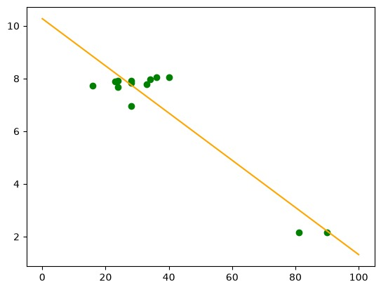
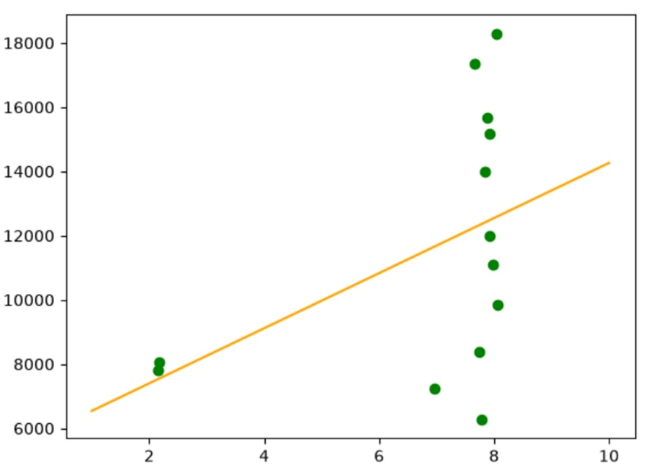
Tendência de faturamento por quarto
Tendência de dispersão de faturamento localizada em valores de avaliação relativamente próximos.
Indicativo de influencia no faturamento gerados por outros parâmetros para além da percepção do usuário.
Á esquerda: variáveis possuem correlação negativa (linha de tendência subindo à direita) confirma que melhorar a satisfação do cliente puxa a receita para cima.
À direita o overbooking atua como uma âncora para a qualidade. Quanto maior, menor será a avaliação do hóspede.
overbooking x avaliação do usuário
avaliação do usuário x Revpar

Slide 9
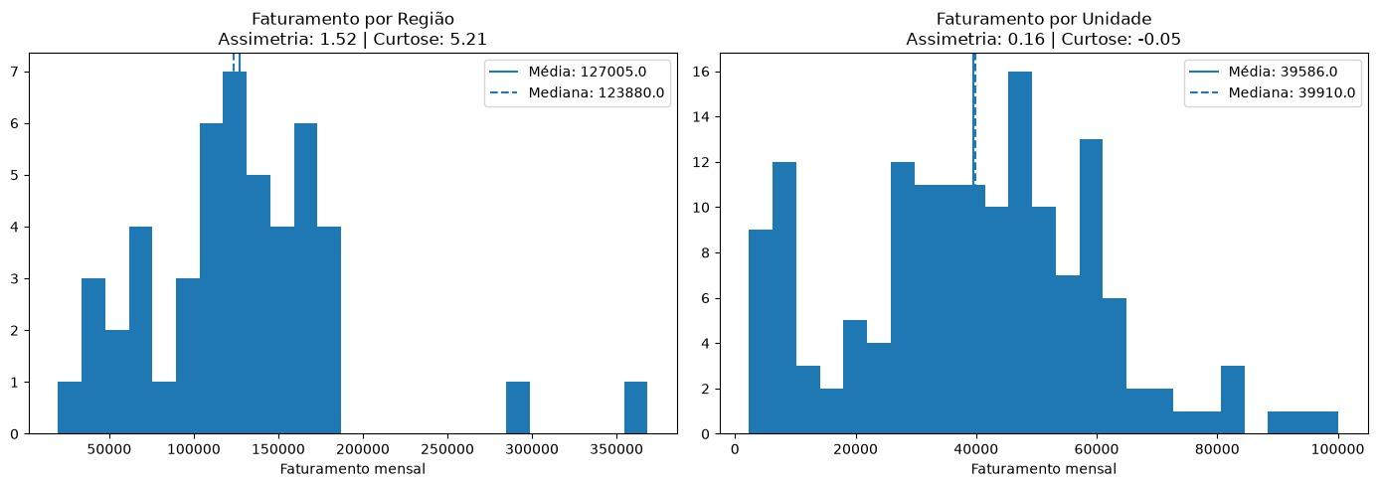
Comparativo de faturamento por região
Assimetria: para onde pesa a balança?
Resultados da curva de faturamento e equilibrio.

Slide 10
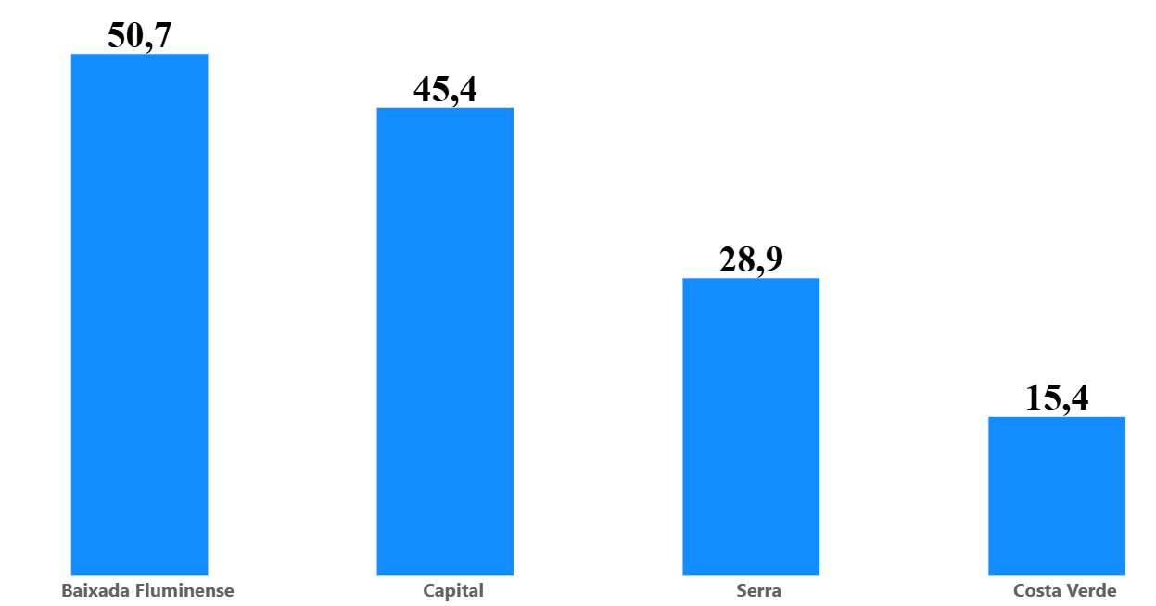
Coeficiente de variação
As unidades faturam de forma parecida ou existe muita variação entre elas?
Problema de Copacabana: 171,61% de coeficiente de variação.

Slide 11

Conclusão
As unidades apresentam tendência de comportamento irregular. Um indicativo é a presença de valores discrepantes para baixo como é o caso das unidades Nova Iguaçu Centro, Copacabana e Rio Centro.
Os dados sugerem uma correlação relevante entre percepção do usuário e superlotação da unidade. Casos em que houveram overbooking a percepção do usuário foi fortemente impactada.
Os cálculos preditivos permitem questionar a centralidade da avaliação do usuário como fator principal do rendimento.
A prática do overbooking, se intencional, revelou-se com tendência prejudicial ainda que eleve a receita da unidade.
Cada unidade tem seu próprio mês de pico, sem coincidência entre elas, sugerindo normalidade entre feriados e períodos comemorativos.
Mais de 1 em cada 8 reservas não tem status de negócio registrado, sugerindo a necessidade de padronização dos processos de cadastramento dos dados.

